Slide 1
Objektno orijentirano programiranje
OOP u Pythonu

Slide 2
OOP-OSNOVE
Svrha OOP-a:
👉 Pojednostaviti rad programera objedinjavanjem podataka i funkcionalnosti u objekte.
👉 Olakšati pisanje koda koji odražava stvarni svijet.
Podaci i Metode:
Podaci: Informacije o entitetu (npr. ime studenta, ocjene).
Metode: Funkcije koje operiraju nad tim podacima (npr. izračun prosječne ocjene).
Objekti i Klase:
Klasa: Definicija ili "plan" koji opisuje kako će se objekt ponašati.
Objekt: Konkretna instanca klase, koja sadrži vlastite podatke i metode.

Slide 3
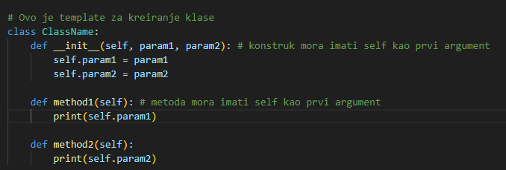
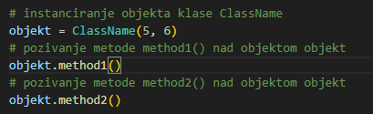

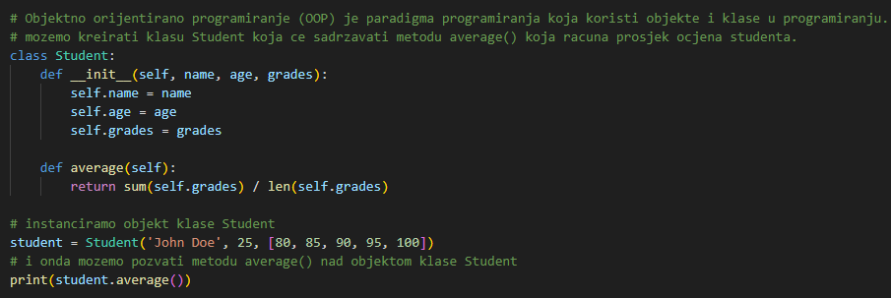
OOP-KLASE

Slide 4
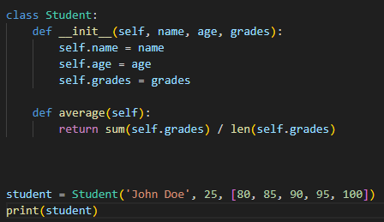

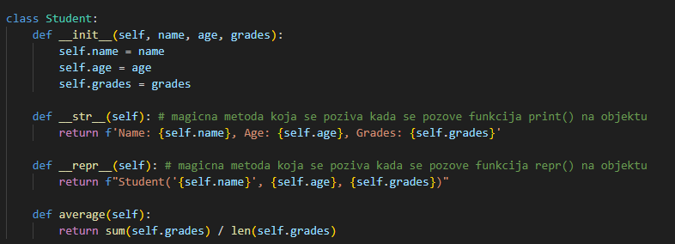

OOP-MAGIčNE METODE

Slide 5
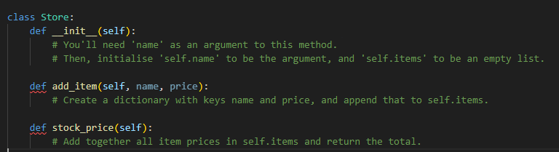
VJEžba
Dohvatiti broj narudžbe, naziv proizvoda, cijenu i stanje na skladištu.
Dohvatiti ime kupca, proizvod koji je kupio, cijenu i broj narudžbe iz više tablica istovremeno.

Slide 6
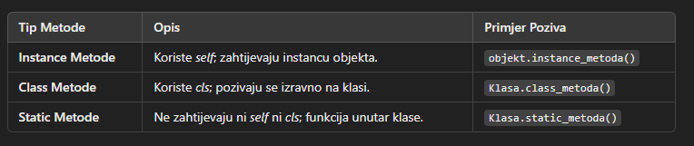
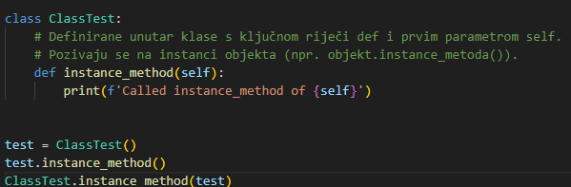
OOP-CLASS/STATIC METODE
✅ Instance metode omogućuju interakciju s podacima unutar objekta.
✅ Class metode omogućuju kreiranje novih objekata i rad s klasom kao cjelinom.
✅ Static metode služe za grupiranje funkcija unutar klase bez ovisnosti o stanju objekta ili klase.

Slide 7
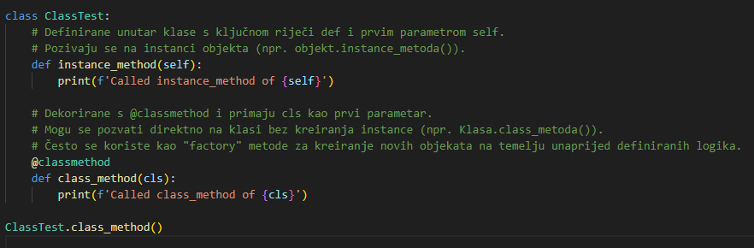
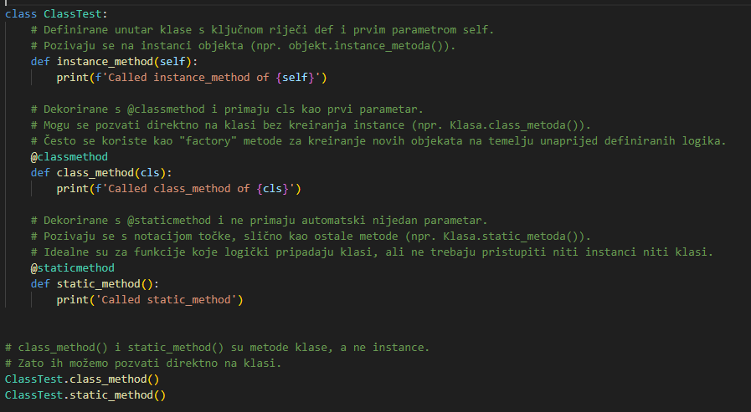
OOP-CLASS/STATIC METODE

Slide 8
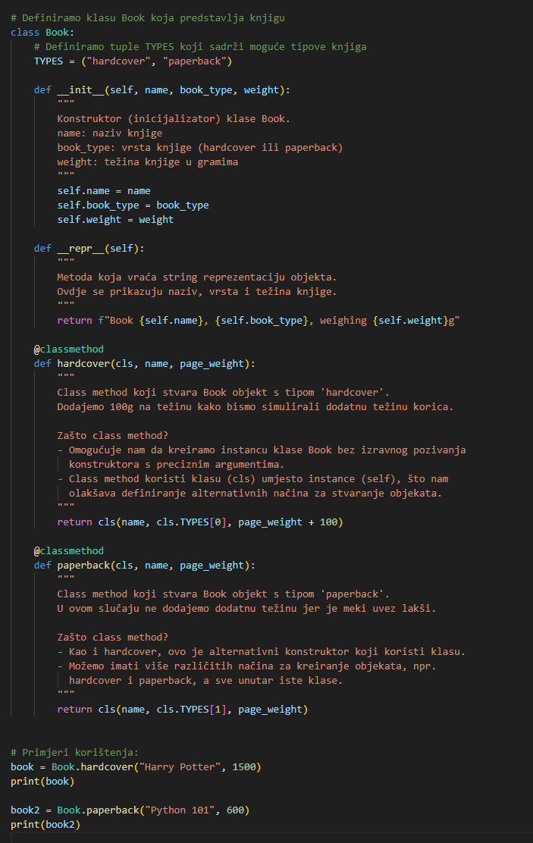
OOP-CLASS/STATIC METODE

Slide 9
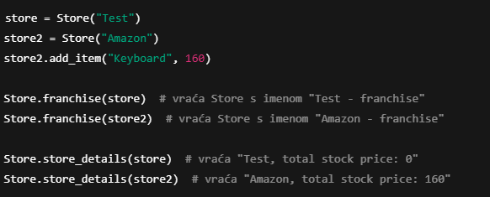
VJEžba
Dovršite implementaciju dviju metoda.
Metoda franchise, koja prima store kao argument. Trebala bi vratiti novi objekt tipa Store, s nazivom jednakim argumentu + " - franchise".
Metoda store_details, koja također prima store kao argument. Trebala bi vratiti string koji predstavlja zadani argument.

Slide 10
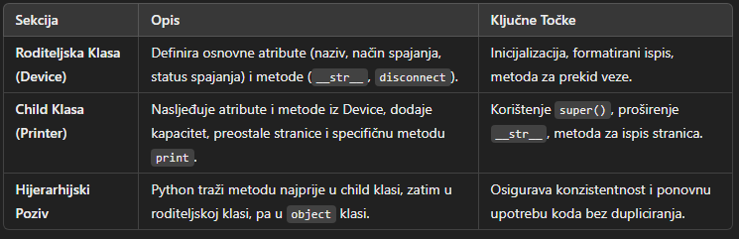
OOP-Nasljeđivanje
Osnovni Koncepti Nasljeđivanja
Nasljeđivanje omogućuje stvaranje hijerarhije klasa gdje:
Parent (roditeljska) klasa: Sadrži zajedničke metode i svojstva (npr. Device).
Child (djeca) klasa: Nasljeđuje i proširuje funkcionalnost roditeljske klase (npr. Printer).

Slide 11
OOP-Nasljeđivanje
Osnovni Koncepti Nasljeđivanja
Nasljeđivanje omogućuje stvaranje hijerarhije klasa gdje:
Parent (roditeljska) klasa: Sadrži zajedničke metode i svojstva (npr. Device).
Child (djeca) klasa: Nasljeđuje i proširuje funkcionalnost roditeljske klase (npr. Printer).

Slide 12
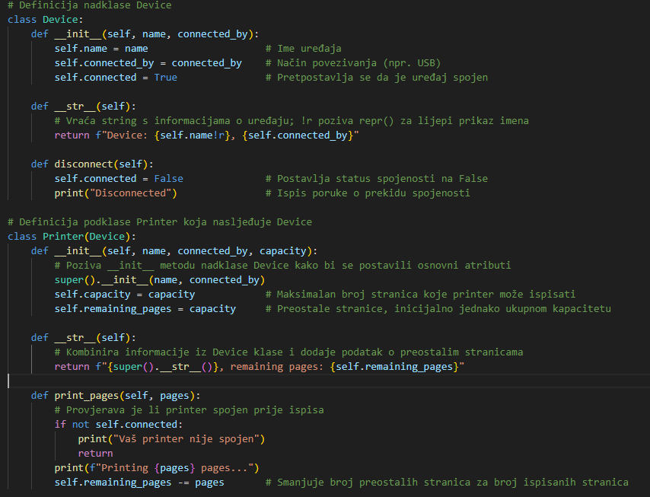
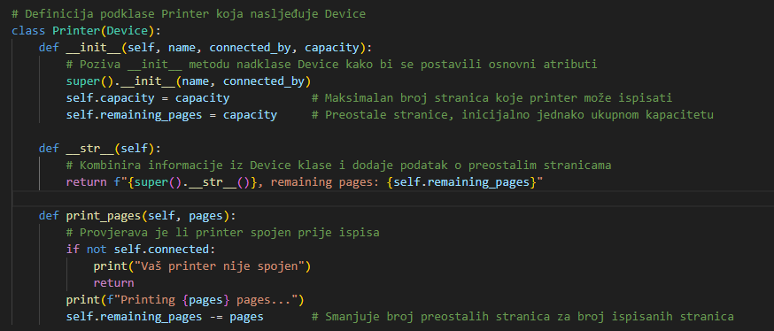
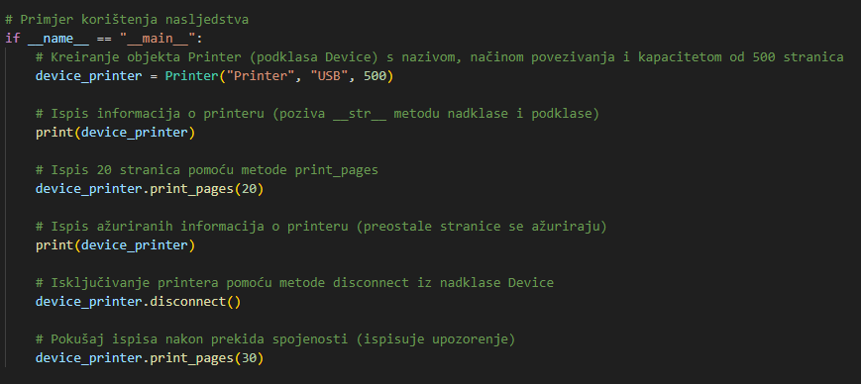
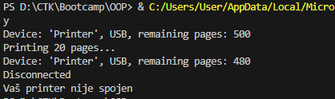
OOP-Nasljeđivanje

Slide 13
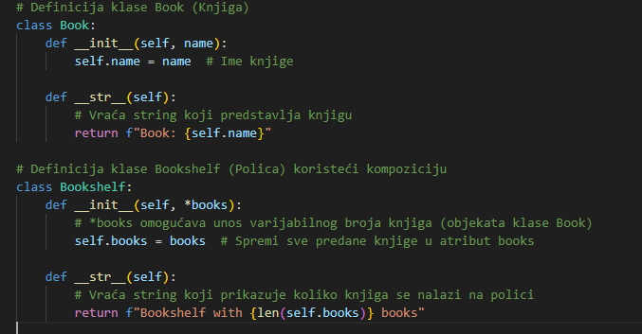
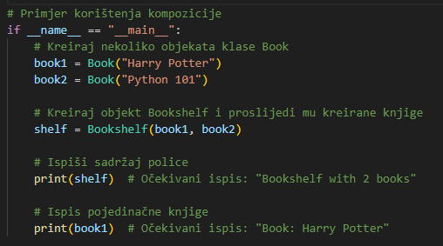
OOP-KOMPOZICIJA
Kompozicija:
Umjesto da jedna klasa nasljeđuje drugu, koristi se unutar sebe.
Rezultat je jednostavniji, fleksibilniji dizajn bez nepotrebnog preklapanja funkcionalnosti.

Slide 14
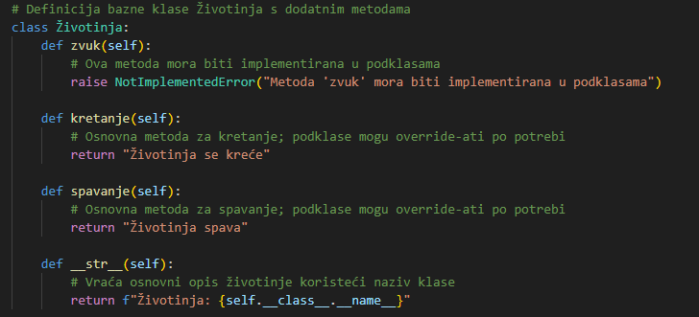
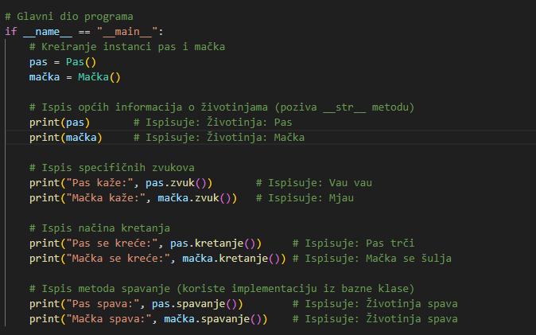
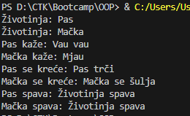
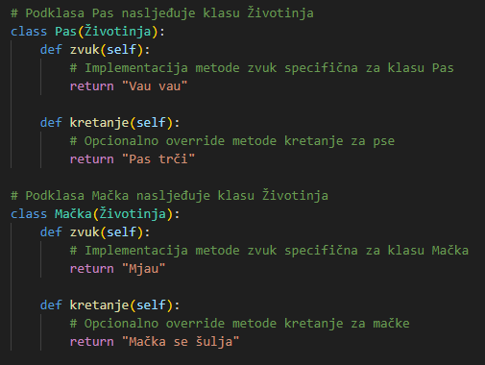
OOP-POLIMORFIZAM
Omogućava različitim objektima da implementiraju istu metodu na svoj način

Slide 15
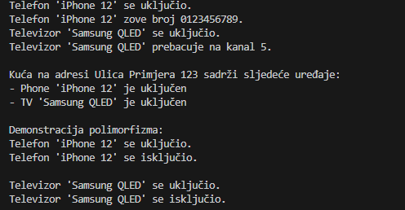
VJEžba
Napiši Python program koji simulira upravljanje elektroničkim uređajima u kući koristeći koncepte nasljeđivanja, kompozicije i polimorfizma.
Nasljeđivanje:
Kreiraj baznu klasu Device s metodama poput turn_on() i turn_off().
Napravi podklase Phone i TV koje nasljeđuju Device i implementiraju svoje verzije metoda turn_on() i turn_off(), kao i eventualno dodatne metode specifične za taj uređaj (npr. make_call() za telefon).
Polimorfizam:
Napiši funkciju koja prima listu objekata tipa Device i poziva njihove metode turn_on() i turn_off(), čime se demonstrira polimorfizam – iako su uređaji različitih tipova, svaka instanca koristi svoju specifičnu implementaciju.
Kompozicija:
Kreiraj klasu Home koja sadrži listu uređaja.
Klasa Home treba imati metodu add_device() za dodavanje uređaja te metodu show_devices() koja ispisuje informacije o svim uređajima u kući (npr. tip uređaja i njegovo trenutno stanje).

Slide 16
ZAVRšNA VJEžba
Planirajte i implementirajte malu aplikaciju za upravljanje knjižnicom. Aplikacija treba omogućiti vođenje evidencije o knjigama, članovima knjižnice i rezervacijama. Potrebno je definirati sljedeće klase i njihove odnose:
Klasa Book (Knjiga):
Sadrži informacije o knjizi (npr. naslov, autor, jedinstveni ID, status dostupnosti).
Klasa Member (Član):
Predstavlja člana knjižnice s atributima poput imena i jedinstvenog ID-a.
Klasa Reservation (Rezervacija):
Predstavlja rezervaciju knjige od strane člana, povezujući informacije o knjizi i članu, te datum rezervacije.
Klasa Library (Knjižnica):
Sadrži kolekcije knjiga, članova i rezervacija.
Omogućava interakciju između klasa, npr. dodavanje knjiga i članova, rezerviranje knjiga, ispis dostupnih knjiga i rezervacija.

